Slide 2
Tập Hát Cộng Đoàn

Slide 3
Đk: Xin sai Thánh Thần Chúa đến để Người đổi mới mặt đất này.

Slide 4
Alleluia-alleluia: Lạy Chúa Thánh Thần xin xuống tràn ngập cõi lòng các tín hữu Chúa và thắp sáng lửa tình yêu Chúa trong lòng họ. Alleluia.

Slide 7
Lạy Chúa Thánh Thần là Ánh sáng Chân lý vẹn toàn, Chúa ban những ân huệ thích hợp cho từng thời đại, và dùng nhiều cách thế kỳ diệu để hướng dẫn Hội Thánh,

Slide 8
này chúng con đang chung lời cầu nguyện cho các Giám mục, và những người tham dự Thượng Hội đồng Giám mục thế giới.

Slide 9
Xin Chúa làm nên cuộc Hiện Xuống mới trong đời sống Hội Thánh, xin tuôn tràn trên các Mục tử ơn khôn ngoan và thông hiểu, gìn giữ các ngài luôn hiệp thông với nhau trong Chúa,

Slide 10
để các ngài cùng nhau tìm hiểu những điều đẹp ý Chúa, và hướng dẫn đoàn Dân Chúa thực thi những điều Chúa truyền dạy.

Slide 11
Các giáo phận Việt Nam chúng con, luôn muốn cùng chung nhịp bước với Hội Thánh hoàn vũ, xin cho chúng con biết đồng cảm với nỗi thao thức của các Mục tử trên toàn thế giới, ngày càng ý thức hơn về tình hiệp thông,

Slide 12
thái độ tham gia và lòng nhiệt thành trong sứ vụ của Hội Thánh, Nhờ lời chuyển cầu của Đức Trinh Nữ Maria, Nữ Vương các Tông đồ và là Mẹ của Hội Thánh,

Slide 13
Chúng con dâng lời khẩn cầu lên Chúa, là đấng hoạt động mọi nơi mọi thời, trong sự hiệp thông với Chúa Cha và Chúa Con, luôn mãi mãi đến muôn đời. Amen.

Slide 15
Ca nhập lễ
Nguyện Thánh Linh
Nam Hoa

Slide 16
Đk: Lạy Cha chí thánh hằng sinh, xin ban Thánh Linh canh tân thế giới. Nguyện xin Cứu Chúa phục sinh, xin ban Thánh Linh tác sinh muôn loài.

Slide 17
Tk1: Xin Ngài thổi hơi truyền thần khí cho. Con hồi sinh thoát ly tay Satan. Lưỡi lửa xin ban để con hưởng nhờ, giải án tuyên công mà nên con Cha từ nhân.

Slide 18
Tk12: Xin Ngài thổi hơi truyền thần khí cho. Con hồi sinh thoát ly tay Satan. Lưỡi lửa xin ban để con hưởng nhờ, giải án tuyên công mà nên con Cha từ nhân.

Slide 20
KINH VINH DANH

Slide 21
Chủ tế: Vinh danh Thiên Chúa trên các tầng trời. A+B: Và bình an dưới thế cho người thiện tâm.

Slide 22
A: Chúng con ca ngợi Chúa.
B: Chúng con chúc tụng Chúa. A: Chúng con thờ lạy Chúa.
B: Chúng con tôn vinh Chúa.

Slide 23
A: Chúng con cảm tạ Chúa vì vinh quang cao cả Chúa.
B: Lạy Chúa là Thiên Chúa, là Vua trên trời, là Chúa Cha toàn năng.

Slide 24
A: Lạy con một Thiên Chúa, Chúa Giêsu Kitô.
B: Lạy Chúa là Thiên Chúa, là Chiên Thiên Chúa là Con Đức Chúa Cha.

Slide 25
A: Chúa xóa tội trần gian, xin thương xót chúng con.
B: Chúa xóa tội trần gian, xin nhậm lời chúng con cầu khẩn.

Slide 26
A: Chúa ngự bên hữu Đức Chúa Cha, xin thương xót chúng con.
B: Vì lạy Chúa Giêsu Kitô, chỉ có Chúa là Đấng Thánh.

Slide 27
Chỉ có Chúa là Chúa, chỉ có Chúa là đấng tối cao.
A+B: Cùng Đức Chúa Thánh Thần trong vinh quang Đức Chúa Cha.
Amen.

Slide 28
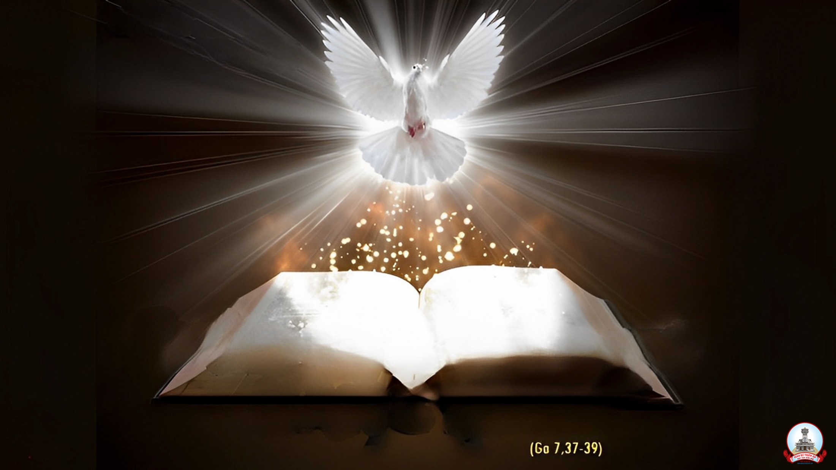
Bài Đọc 1
Ai nấy được tràn đầy ơn Thánh Thần
Bài trích sách Công vụ Tông Đồ

Slide 29
Thánh Vịnh 103
Chúa Nhật Chúa Thánh Thần Hiện Xuống
Lm. Kim Long
03 câu

Slide 30
Đk: Xin sai Thánh Thần Chúa đến để Người đổi mới mặt đất này.

Slide 31
Tk1: Hồn tôi hỡi chúc tụng Chúa đi, lạy Thiên Chúa Đấng con thờ kính, Ngài cao cả muôn trùng. Quá nhiều việc đều do tay Chúa làm, địa cầu đầy dẫy những vật Chúa tạo ra.

Slide 32
Đk: Xin sai Thánh Thần Chúa đến để Người đổi mới mặt đất này.

Slide 33
Tk2: Vừa khi Chúa rút lại khí thiêng, là thân chúng trở lui bụi cát vì tắt thở lâu rồi. Muốn tạo lại Ngài ban sinh khí vào, bởi Ngài đổi mới bộ mặt của trần gian.

Slide 34
Đk: Xin sai Thánh Thần Chúa đến để Người đổi mới mặt đất này.

Slide 35
Tk3: Nguyện muôn kiếp Chúa hằng hiển vinh, và mong ước những công trình Chúa làm Chúa mãi vui mừng. Tiếng lòng này cầu mong vui ý Ngài, bởi Ngài là chính hoan lạc của đời tôi.

Slide 36
Đk: Xin sai Thánh Thần Chúa đến để Người đổi mới mặt đất này.

Slide 37
Bài Đọc 2
Chúng ta đều đã chịu phép rửa trong cùng một Thần Khí
Bài trích thư thứ nhất của Thánh Phaolô tông đồ
Gửi tín hữu Côrintô

Slide 38
Ca Tiếp Liên
Chúa Nhật lễ Hiện Xuống
Lm. Thái Nguyên

Slide 39
**: Lạy Chúa Thánh Thần xin Ngài ngự đến và tự trời tỏa ánh quang minh. Lạy Cha kẻ cơ bần xin Ngài ngự đến, Đấng ban ân huệ chiếu soi tâm hồn.

Slide 40
**: Lạy Đấng an ủi tuyệt vời là khách trọ hiền lương của tâm hồn Chúa là sự nghỉ ngơi trong cảnh lầm than là niềm bình an trong lúc lệ rơi.

Slide 41
**: Ôi sự sáng chứa chan hồng ân xin chiếu soi ngập tràn tâm hồn tín hữu. Nếu không có Chúa trợ phù thì còn chi thanh khiết thì còn chi vô tội!

Slide 42
**: Xin Chúa rửa sạch bợn nhơ tưới gội chỗ khô khan chữa cho lành thương tích. Xin uốn nắn điều cứng cõi sưởi ấm lạnh lùng chỉnh đốn sai lầm.

Slide 43
**: Xin Chúa ban cho mọi tín hữu là những người tin cậy nơi Chúa Chúa ơi! Cho họ được hạnh phúc cứu độ và được hoan hỉ muôn đời.

Slide 45
Alleluia-alleluia: Lạy Chúa Thánh Thần xin xuống tràn ngập cõi lòng các tín hữu Chúa và thắp sáng lửa tình yêu Chúa trong lòng họ. Alleluia.

Slide 48
KINH TIN KÍNH

Slide 49
Tôi tin kính một Thiên Chúa là Cha toàn năng, Đấng tạo thành trời đất, muôn vật hữu hình và vô hình.

Slide 50
Tôi tin kính một Chúa Giêsu Kitô, Con Một Thiên Chúa, Sinh bởi Đức Chúa Cha từ trước muôn đời.

Slide 51
Người là Thiên Chúa bởi Thiên Chúa, Ánh Sáng bởi Ánh Sáng, Thiên Chúa thật bởi Thiên Chúa thật,

Slide 52
được sinh ra mà không phải được tạo thành, đồng bản thể với Đức Chúa Cha: nhờ Người mà muôn vật được tạo thành.

Slide 53
Vì loài người chúng ta và để cứu độ chúng ta, Người đã từ trời xuống thế.

Slide 54
Bởi phép Đức Chúa Thánh Thần, Người đã nhập thể trong lòng Trinh Nữ Maria, và đã làm người.

Slide 55
Người chịu đóng đinh vào thập giá vì chúng ta, thời quan Phongxiô Philatô; Người chịu khổ hình và mai táng, ngày thứ ba Người sống lại như lời Thánh Kinh.

Slide 56
Người lên trời, ngự bên hữu Đức Chúa Cha, và Người sẽ lại đến trong vinh quang để phán xét kẻ sống và kẻ chết, Nước Người sẽ không bao giờ cùng.

Slide 57
Tôi tin kính Đức Chúa Thánh Thần là Thiên Chúa và là Đấng ban sự sống, Người bởi Đức Chúa Cha và Đức Chúa Con mà ra,

Slide 58
Người được phụng thờ và tôn vinh cùng với Đức Chúa Cha và Đức Chúa Con: Người đã dùng các tiên tri mà phán dạy.

Slide 59
Tôi tin Hội Thánh duy nhất thánh thiện công giáo và tông truyền.

Slide 60
Tôi tuyên xưng có một Phép Rửa để tha tội. Tôi trông đợi kẻ chết sống lại và sự sống đời sau. Amen.

Slide 62
Ca Dâng Lễ Hiến Lễ Tình Yêu Hoài Bắc

Slide 63
Tk1: Với tấm lòng thành con dâng kính tựa làn khói hương bay trước tòa, tấm bánh hòa rượu nho khiết tinh mong biến thành lễ vật tình yêu.

Slide 64
Đk: Xin Cha thương chấp nhận của lễ kính dâng Cha với cả tâm hồn dẫu đau thương nguy khó trong đời bao ưu tư phủ đầy cuộc sống

Slide 65
**: Xin dâng lên như một hy lễ mong được liên kết ân thiêng máu hồng hãy giúp con kiên vững tin yêu sống yên vui bước trọn đường đời.

Slide 66
Tk2: Những tháng ngày đời con mau qua nhiều vương vấn ưu tư xóa nhòa. Nỗi oan trường đè lên tấm thân xin tiến Ngài chút tình đau thương.

Slide 67
Đk: Xin Cha thương chấp nhận của lễ kính dâng Cha với cả tâm hồn dẫu đau thương nguy khó trong đời bao ưu tư phủ đầy cuộc sống

Slide 68
**: Xin dâng lên như một hy lễ mong được liên kết ân thiêng máu hồng hãy giúp con kiên vững tin yêu sống yên vui bước trọn đường đời.

Slide 71
Ca Nguyện Hiệp Lễ
Tong Thánh Thần Tình Yêu
Lm. Mai Thiện

Slide 72
Tk1: Trong Thánh Thần tình yêu chúng con được hiệp nhất nên một. Cùng chung lòng cùng chung tiếng hát ca tạ ơn. Tạ ơn Chúa đã dựng nên con cách lạ lùng, đã tặng ban con phúc ân đầy tràn, được làm con Chúa hạnh phúc hỷ hoan.

Slide 73
**: Tạ ơn Chúa đã gọi con theo ơn gọi nhiệm mầu, kế hoạch yêu thương rộng mở đón mời, để con dấn bước dâng hiến cuộc đời. Tạ ơn Chúa Thiên Chúa tình yêu, nguồn tình yêu không bến không bờ. Tạ ơn Chúa Thiên Chúa tình yêu.

Slide 74
Tk2: Tha thiết niềm mong ước phúc ân trời nhuần thấm tháng ngày. Tình bất tận tình chung thủy mến yêu nồng say. Này con d8a6y xác hồn con đây dâng hiến Ngài, để làm vinh danh Chúa cả cuộc đời, phục vụ yêu mến tha thiết nào ngơi.

Slide 75
**: Ngợi khen Chúa đã gọi con đi với Ngài đồng hành, dẫu phận mỏng manh yếu đuối thấp hèn, một đời loan báo ân phúc trời cao. Ngợi khen Chúa Thiên Chúa tình yêu, nguồn tình yêu không bến không bờ. Tạ ơn Chúa Thiên Chúa tình yêu.

Slide 78
Ca kết lễ
KINH TẠ LỄ

Slide 79
Đk: Tạ ơn Chúa chúng con ra về, hoan ca trong cuộc đời nhân chứng. Tạ ơn Chúa chúng con nhịp bước, đến khắp nơi để đem Tin Mừng.

Slide 80
Tk1: Ra đi đến với người gần xa, khơi lên những tiếng lòng ngợi ca. Con xin Chúa xuống nguồn hồng ân cho nhân thế tháng ngày bình an.

Slide 81
Đk: Tạ ơn Chúa chúng con ra về, hoan ca trong cuộc đời nhân chứng. Tạ ơn Chúa chúng con nhịp bước, đến khắp nơi để đem Tin Mừng.

